Slide 1
Freeware

Slide 2
Wikipedia zegt
Freeware is een gangbare benaming voor software waarvan de auteur een licentie heeft verleend tot gebruik en verdere verspreiding in ongewijzigde vorm, zonder daarvoor vergoeding te vragen. Hierdoor is deze software gratis te gebruiken.
In tegenstelling tot publicdomainsoftware wordt freeware volledig beschermd door auteursrechten. In tegenstelling tot vrije software is het niet toegestaan de software te verbeteren of aan te passen, verspreiden of verkopen. Bij vrije software mag dit wel en is de broncode beschikbaar als onderdeel van de licentie.
Het Engelse woord free betekent in de context van freeware dus gratis en niet vrij.

Slide 3
Propriëtaire software[bewerken]
Onder propriëtaire software verstaat men software waarvan de broncode niet beschikbaar is. Veel propriëtaire software gebruikt een 'gewone' commerciële gebruikersovereenkomst waarbij men tegen betaling het recht verkrijgt om de software onder bepaalde voorwaarden te gebruiken (soms eeuwigdurend, soms voor een bepaalde tijd). Daarnaast zijn er varianten die gratis gebruik van (een deel van) de software toestaan, al dan niet met beperkingen:
Freeware (gratis)
Abandonware (gratis, verlaten software)
Adware (freeware met advertenties)
Beerware (freeware waarbij de ontwikkelaar een krat bier wenst)
Cardware (freeware waarbij de ontwikkelaar een ansichtkaart wenst, bijvoorbeeld IrfanView)
Careware (freeware waarbij de ontwikkelaar wenst dat er geld geschonken wordt aan een goed doel)
Donationware (freeware met eventuele donatie)
Shareware (freeware met beperkingen - moet meestal na een proefperiode aangekocht worden. In uitzonderlijke gevallen is de broncode beschikbaar.)
Crippleware (freeware met beperkingen)
Nagware (vorm van shareware)

Slide 4
Broncode of origineel materiaal beschikbaar[bewerken]
Creative Commonslicenties
Opensourcesoftware en vrije software
  Affero General Public License (AGPL)
  Apple Public Source License (APSL)
  BSD-licentie (BSD)
  General Public License (GPL)
  Lesser General Public License (LGPL)
  MIT-licentie (MIT)
Publicdomainsoftware (extreme vorm van vrije software)
Sharedsourcesoftware (enkel beschikbaar voor enkele personen, vrij aanpassen mag niet)

Slide 5

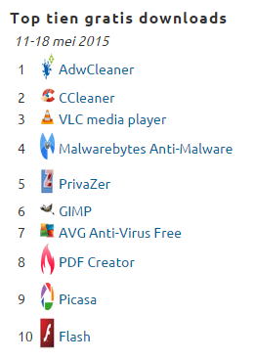

Slide 6
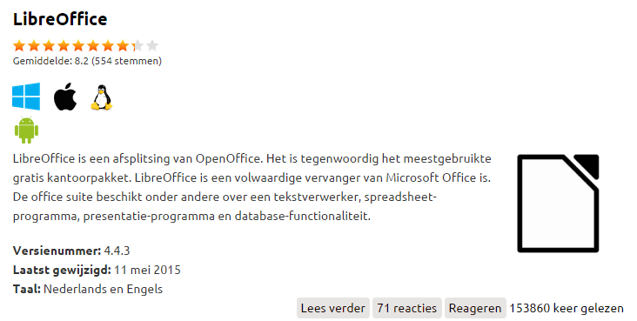

Slide 7

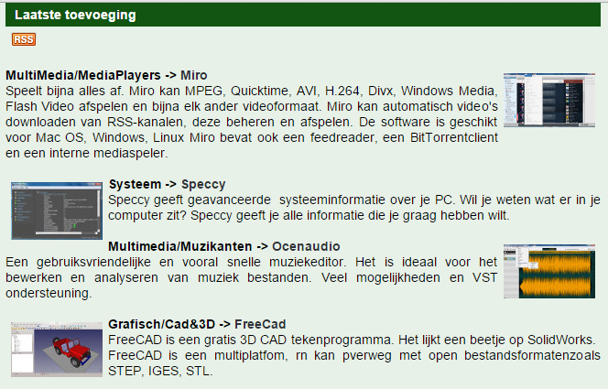

Slide 8

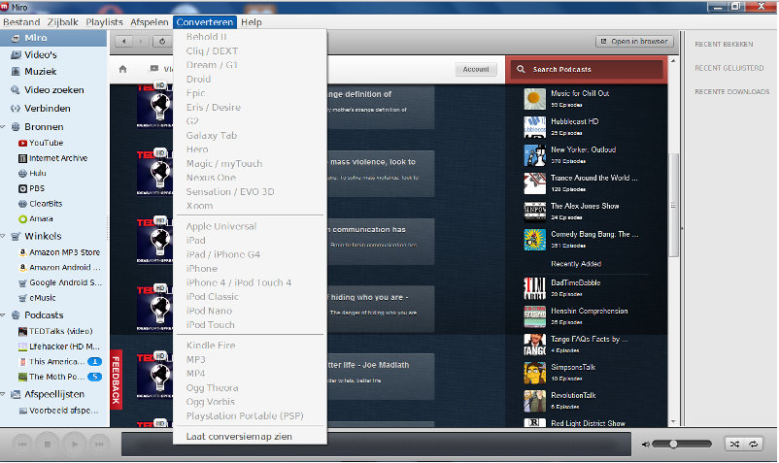
MultiMedia/MediaPlayers -> Miro

Slide 9

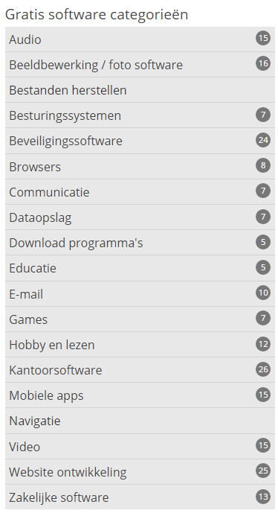
Software die wordt besproken op deze website is dus echt helemaal gratis!

Slide 10
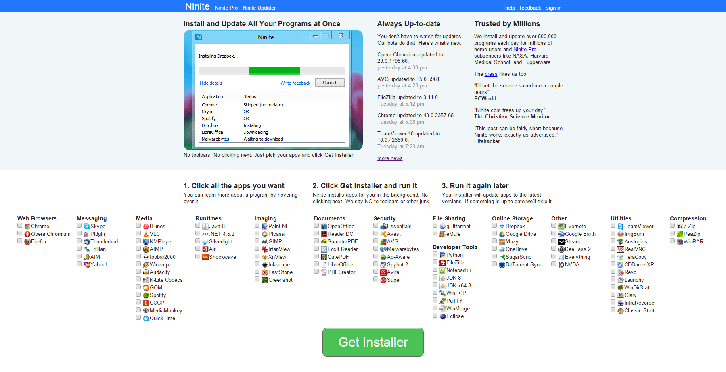

Slide 11




Slide 12
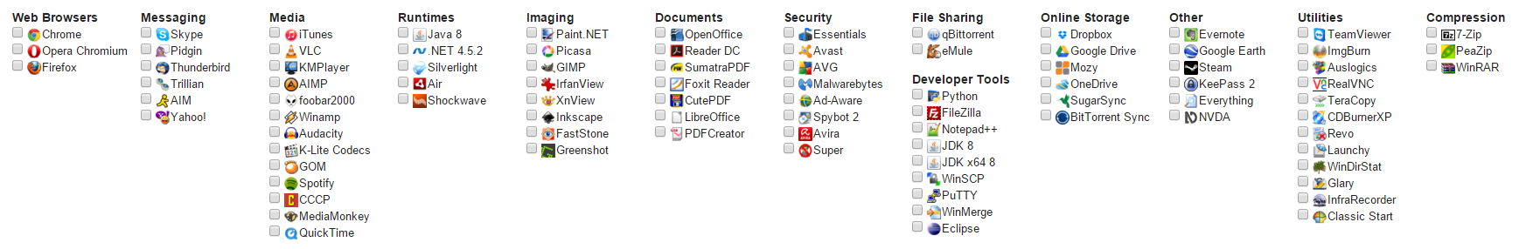
Overzicht van te installeren progamma’s

Slide 13

Als je de benodigde freeware hebt aangevinkt, dan maak je met Get Installer een .exe aan.
Vb:
Ninite CutePDF FastStone KLite Codecs TeamViewer Installer.exe
Als je dit bestand bewaart en opnieuw runt, dan zet deze .exe, over bv een maand, een update over je geïnstalleerde bestanden, indien update’s aanwezig.

Slide 14


Slide 15
Met uw informatie kunnen wij verder,
geef aan één van onze bestuursleden,
uw wensen door voor het nieuwe seizoen, graag vóór 1 augustus a.s.

